Slide 1

МБДОУ д/с № 5»Родничок» комбинированного вида с. Сарыг-Сеп Дистанционное обучение 10 неделя ( с 6 по 12 мая 2024г.) II младшая группа (3 - 4 года) Тема: «На лугу»
Выполнил: музыкальный руководитель
Трегубова В.В.

Slide 2
Уважаемые родители!
Во время деятельности с ребенком
сделайте, пожалуйста, фотографии.
Отправить фотографии можно в группу в вайбере или лично вашему воспитателю.

Slide 3

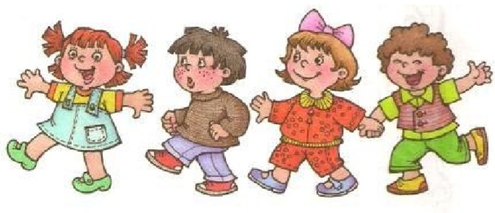
Вот как мы умеем
Зашагали ножки — Топ, топ, топ! Прямо по дорожке — Топ, топ, топ! Ну-ка веселее — Топ, топ, топ! Вот как мы умеем — Топ, топ, топ! Топают сапожки — Топ, топ, топ! Это наши ножки — Топ, топ, топ!

Slide 4
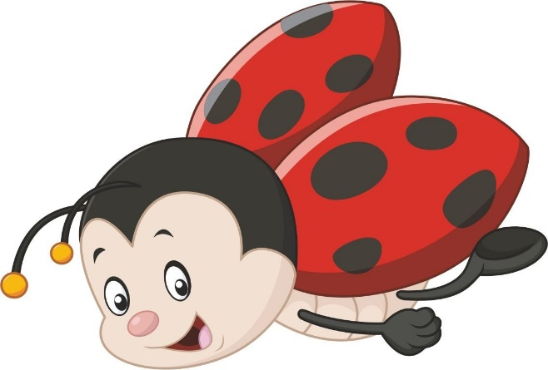
Гостей сегодня очень ждали,
Гостей сегодня в гости звали.
Проснулась божья коровка, расправила свои крылышки полетела – тихо, совсем не слышно. Давай и мы с тобой полетим вместе с ней.
Какая красивая и нежная музыка звучит сейчас. Пётр Ильич Чайковский назвал эту музыку «Вальс цветов». Вальс – это самый нежный, быстрый танец, в котором все кружатся и двигаются легко и неслышно, как и ты сейчас.

Slide 5
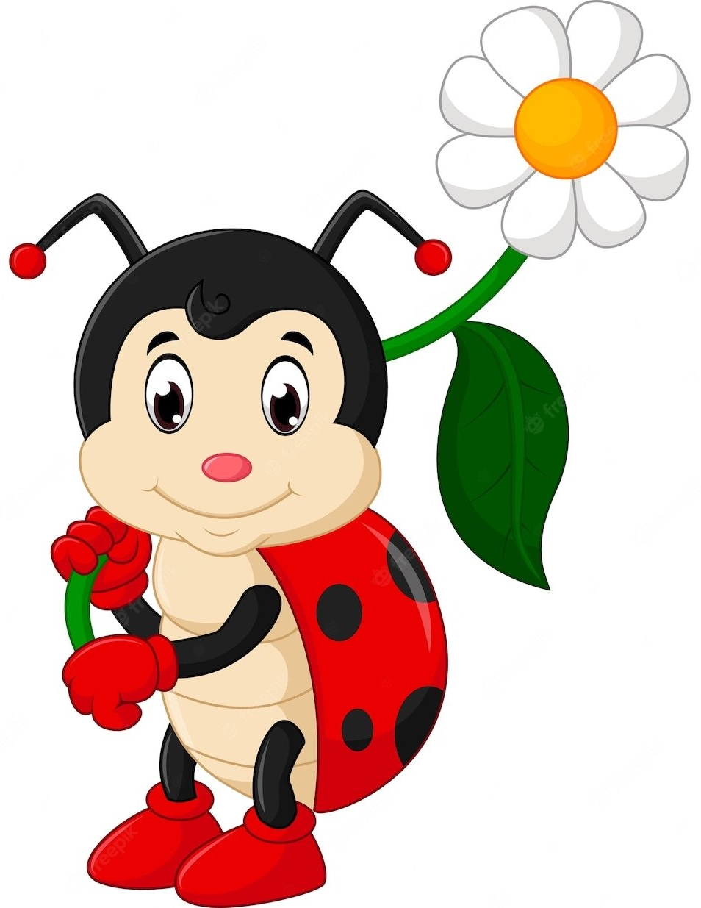
Устала летать божья коровка и присела отдохнуть. Сядем и мы вместе с ней.
Зелёный, красный,
Яркий май,
С ребят пальтишки
Поснимай!
Деревья
В листики одень,
Звени ручьями
Целый день!
Куда я в мае
Ни пойду,
Везде я солнышко
Найду!

Slide 6

Послушай русскую народную мелодию «Из-под дуба»
Какая прозвучала мелодия?
Что под неё удобно делать? Правильно - Правильно - танцевать.
Посмотри, божьей коровке не сидится, хочет в пляс она пуститься. Давай потанцуем с божьей коровкой. (Под музыку выполняете с ребёнком любые танцевальные движения: хлопки, притопы, кружение и т.д.)

Slide 7
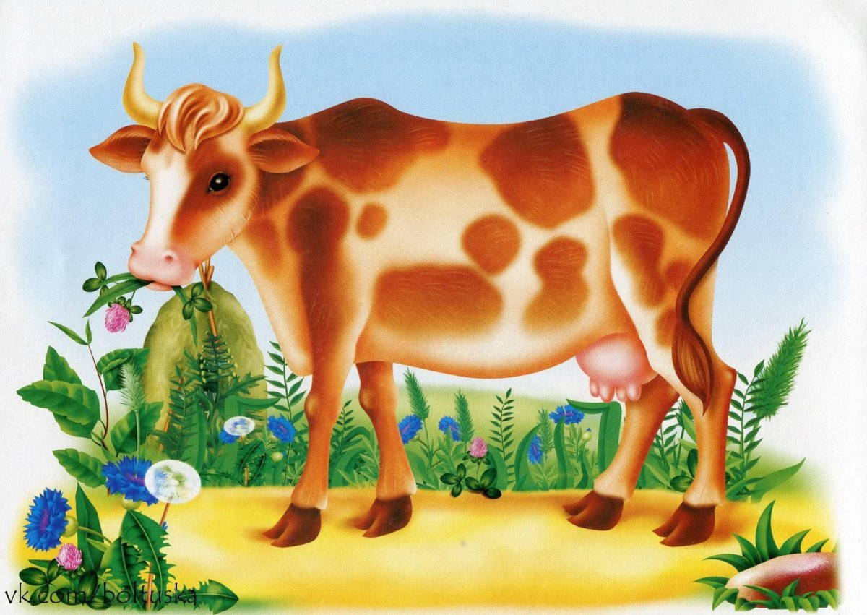
Так весело плясала божья коровка и вдруг загрустила. Скучно ей одной летать, не с кем крылышки размять. Где же её подружка корова? Она поёт песни на лугу. Как же корова поёт свою песню? (Муу)
А давай мы с тобой тоже споём песенку. Про корову.
Песенка «Корова» (слушаем песенку и подпеваем)

Slide 8
Встретились две коровки, но вдвоём им скучно играть, приглашают они нас в свой круг потанцевать.
Хоровод «Ой, бежит ручьём вода»
Поём песенку и выполняем движения по тексту
1. Ой, бежит ручьём вода - нету снега , нету льда. (Идём по кругу взявшись за руки)
Припев: Ой, вода! Ой, вода! Нету снега , нету льда.
2. Прилетели журавли, и соловушки малы. (Бежим на носочках, взмахивая руками)
Припев : Журавли, журавли и соловушки малы.
3. Мы весняночку поём, весну красную зовём. (Машем руками, «зовём» весну)
Припев: Ой, поём! Ой, поём! Весну красную зовём.

Slide 9
Разыгрались коровки, развеселились, да не заметили, как день подошел к концу. Собрались коровки домой на свой луг. Громко пропела корова: «До свидания». (Громко пропойте вместе с ребёнком «до свидания»)
Тихо пропела уставшая божья коровка: «До свидания». (Тихо пропеваете в ответ).
Давай и мы попрощаемся с нашими гостями.

Slide 10
Спасибо за внимание

